Slide 1
Polazak u školu – izazov za djecu i roditelje Kako prevladati napore u prvim školskim danima
Armina Žigić, nastavnik razredne nastave
Đurđevik, septembar 2023/3024.godine

Slide 2
STAV RODITELJA PREMA ŠKOLI
STAV DJETETA PREMA ŠKOLI
MOTIVACIJA DJETETA
ŠKOLSKI USPJEH

Slide 3
Djetetu će biti potrebno više sna
Vrtlog emocija pogodit će dijete, ali i roditelje
Tjeskoba zbog razdvajanja
Pripremite se večer prije
Realna očekivanja su važna
Izbjegavajte "bombardiranje" pitanjima

Slide 4
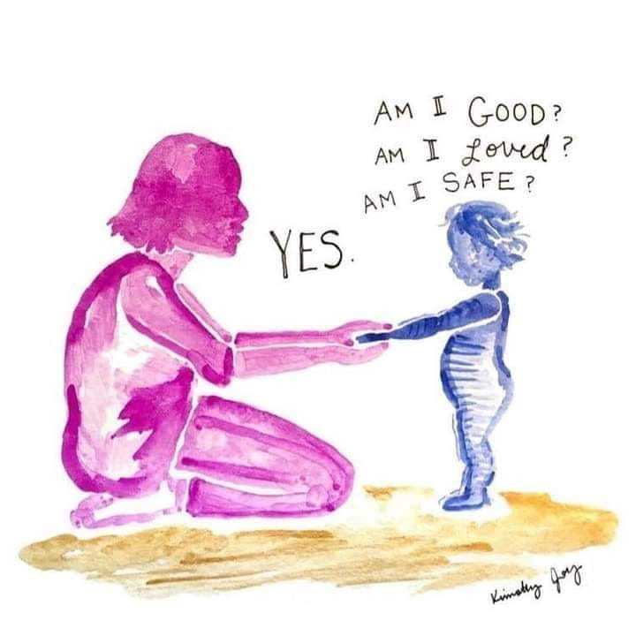
NOVE OBAVEZE ODGOVORNOST
ORGANIZACIJA
SUOČAVANJE SA IZAZOVIMA
SISTEM VRIJEDNOSTI NATJECANJE
USPJEH NEUSPJEH
KRITIKE

Slide 5
Pozitivan stav prema školi
Empatija
Povjerenje prema
učiteljima kao
stručnim i kompetentnim osobama zaduženih za odgoj i obrazovanje djece.
Očekivanja roditelja
Mogućnosti djeteta

Slide 8
Šta očekivati od škole?

Slide 9
Šta škola očekuje od roditelja?

Slide 10
Šta roditelji očekuju od djece?

Slide 11
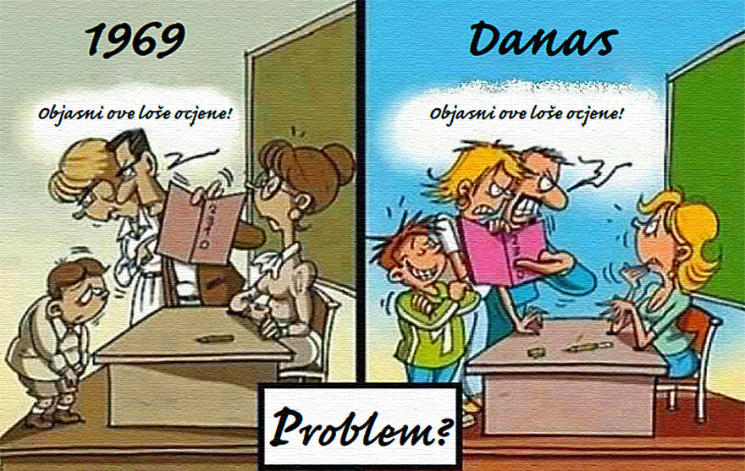

Slide 12
SVIM PRVAČIĆIMA I NJIHOVIM RODITELJIMA ŽELIM USPJEŠNO PRILAGOĐAVANJE ŠKOLI, MNOŠTVO NOVIH I LIJEPIH ISKUSTAVA, SPOZNAJA, DOŽIVLJAJA I PRIJATELJSTAVA!
„Kao i inače u komunikaciji s djecom, poželjno je više slušati i
pratiti tempo, osjećaje i nivo znatiželje djeteta, uz što manje
opterećivanja vlastitim očekivanjima, pretjeranom
idealizacijom ili pak vlastitim strahovima vezanim uz polazak u
školu.”
Učiteljica Armina

